Slide 1
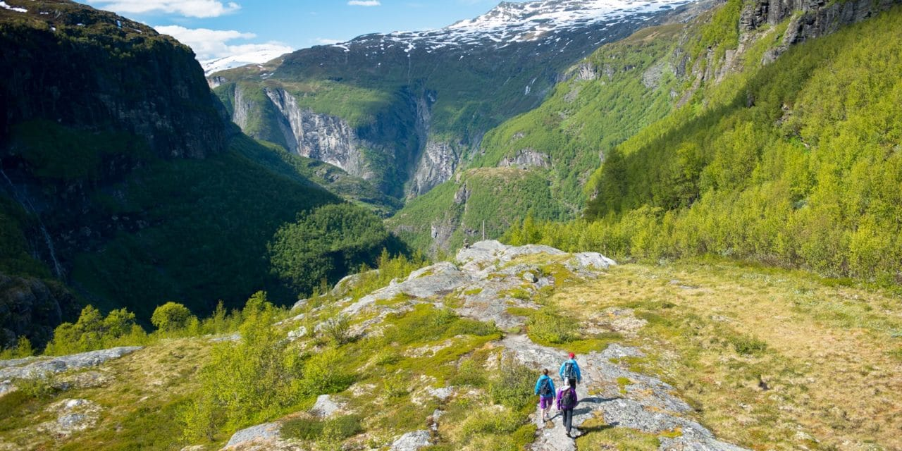
Registrer deg
Logg inn
Finn Turer
Dine Turer

Slide 2
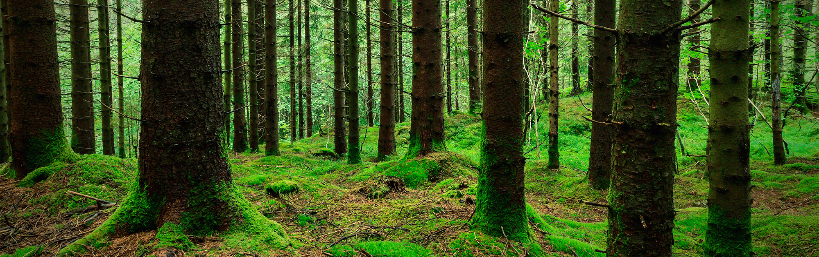
Min Profil
Legg til tur +
Registrerte Turer
Dato
Gaustatoppen 1.08.16
Vealøs 2.08.16
Galdhøpiggen 03.08.16

